Slide 1
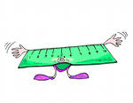
Координатная прямая
Математика
6 класс
Выполнила
Учитель математики
Мелкова
Анжелика Николаевна

Slide 2
В каком европейском городе находится памятник нулю?
П(3), А(-2), Ш(7),Б(-8),
Т(9), Д(-4),У(-6),Е(5)

Slide 3
Будапешт
столица Венгрии и самый крупный город страны.

Slide 4
Названия многих русских городов произошли от числительных: Семипалатинск, Семилуки, Пятигорск. А какой город был назван в честь наибольшего числа?
Е(5), Ю(-6), Ь(11), Т(-9), Н(8), М(-4)

Slide 5
Тюмень
Происходит от тат. төмән — десять тысяч, десятитысячное войско

Slide 6
Какой город России назван «в честь» знака математической операции?
М(-10), И(5), У(-3), С(9), И(-8), Н(-6), Н(6), К(10), С(2)

Slide 7
Минусинск

Slide 8
Назовите « математическое» растение?
Т(10), Л(3), Я(-8), Ч(-3),
Е(-2),С(9), И(14), К(15), Я(-5),
Т(-11),И(6), Н(12), С(-7)

Slide 9
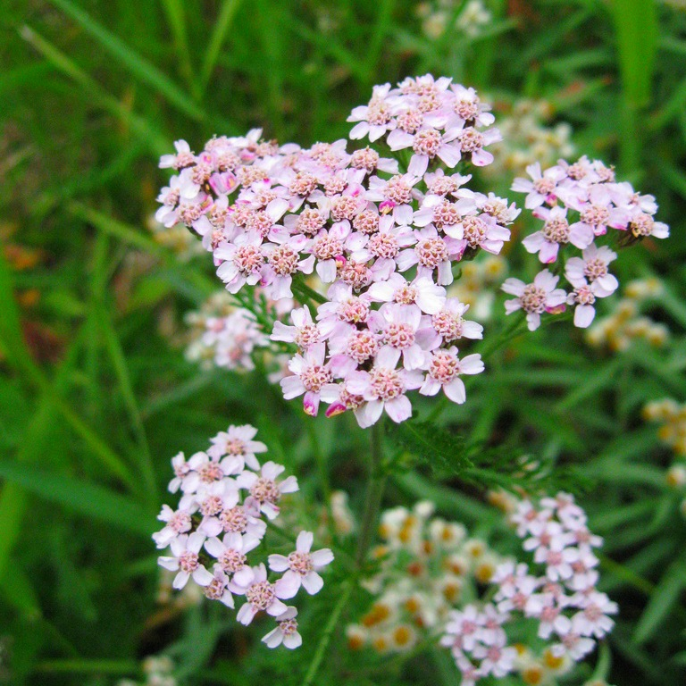
Тысячелистник

Slide 10
Назовите вид кинематографа, название которому дало одно из математических действий.
И(5), Л(-2), М(-14),Т(-7), Ц(9), Я(12), Ь(-9),И(-6),А(7),И(10),
У(-12),П(-4),К(6), Л(-10)

Slide 11
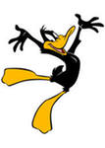
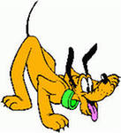
Мультипликация
Означает в переводе с латыни "умножение"

Slide 12
Кто придумал рисованные мультики?
Й(-5), Н(7), Е(-6), О(10), Р(-9)

Slide 13
Эмиль Рейно
08 декабря 1844 —
08 января 1918 г.г.
Французский художник и изобретатель,
один из создателей мультипликации.

Slide 14
Художник должен сделать 1440 рисунков, а вы будете наслаждаться этим зрелищем всего-то одну минуту. Что это за зрелище?
Ф(3), У(-10), Т(-4), М(10),И(5),
Л(-9),Л(7), Ь(8), М(-13),Ь(-5)

Slide 15
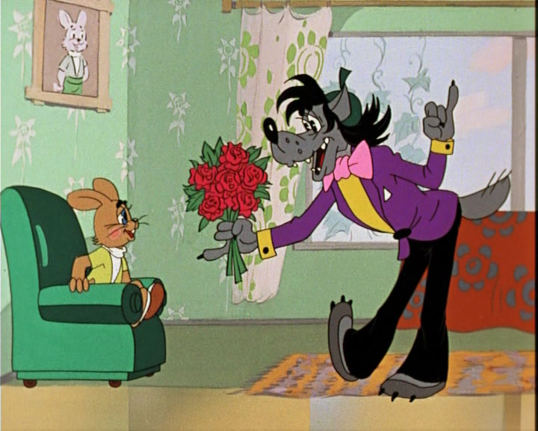
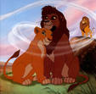
Мультфильм

Slide 16
Какой знаменитый мультипликационный герой впервые появился в немом кинофильме «Безумный аэроплан»?
М(7), И(-8), И(-2), К(-4), С(12),
А(8), М(-9), К(-5), У(10)

Slide 17
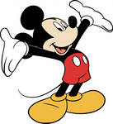
Микки Маус

Slide 18
Назовите родоначальника пластилиновой техники в мультипликации?
С(2), Й(7), Т(-9), Т(-5), К(3),
А(-7), И(6), А(-3), Р(-1)

Slide 19
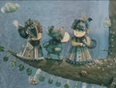
Александр Татарский
11.12.1950 — 22.07.2007

Slide 20
По сказке какой шведской писательницы создан мультфильм « Заколдованный мальчик»?
Л(5), Е(-4), Л(-10), Ё(7),
Г(-5), Р(3), Ф(9), А(-7)

Slide 21
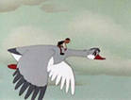
Сельма ЛагерлёФ
20 ноября 1858 —16 марта 1940 г.г.
— шведская писательница, первая женщина, получившая Нобелевскую премию по литературе (1909)

Slide 22
В 1835 г. парижанин Гибус изобрёл складной цилиндр на проволочном каркасе. Как называется это изобретение?
К(2), К(9), А(-7), Я(5), П(-5),
Ш(-9), Л(3), О(-3)

Slide 23
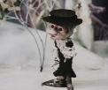
Шапокляк

Slide 24
Какого героя нашего мультика японцы очень полюбили, прозвав «российским Покемоном»?
Ш(4), А(9), У(-3), Е(-7), А(1), Б(-5), Р(-1), К(5), Ч(-9)

Slide 25
Чебурашка
Персонаж книги
Эдуарда Успенского «Крокодил Гена и его друзья»

Slide 26
Какого персонажа мультфильма « Бременские музыканты» не было в одноимённой сказке братьев Гримм?
Т(-9), Р(10), Б(-2), У(9),
Р(-7), Д(6), А(5), У(-5)

Slide 27
ТРУБАДУР
Средневековые провансальские поэты-певцы, авторы песен

Slide 28
Кто придумал Громозеку из мультфильма « Тайна третьей планеты»?
Ы(-2), В(9), Б(-9), Ё(5), У(-5), Ч(3), Л(-3)

Slide 29
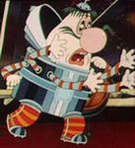
18 октября 1934 — 5 сентября 2003 г.г. настоящее имя Игорь Всеволодович Можейко — один из известнейших советских писателей-фантастов
Кир Булычёв

Slide 30
Большое всем спасибо!
Вы, молодцы!

